Slide 1


FUNDAMENTOS ECLESIOLÓGICOS
Templo Batista Bíblico

Slide 2
Eclesiologia III:
Culto, adoração e música

Slide 3
Introdução
O que é o culto congregacional bíblico?
Temos liberdade para cultuar a Deus de qualquer maneira?
Temos liberdade para formatar a liturgia do culto de qualquer maneira?
O que é adoração no culto ?
Por que a música cria tanta tensão ao falar deste assunto?

Slide 4
Introdução
Consideramos importante este assunto para nossos fundamentos eclesiológicos, porque a liturgia e a crença sobre o culto público é um dos assuntos que nos diferenciam de uma grande parte das igrejas evangélicas contemporâneas.
JÁ ENSINADO
FUNDAMENTOS ECLESIOLÓGICOS

Slide 5

TESTE DE IMPRESSÃO COGNITIVA
1 – Você é o responsável por preparar a liturgia do culto público. Ao distribuir as atividades em um culto de 1h30, quanto tempo irá reservar para adoração?

Slide 6
TESTE DE IMPRESSÃO COGNITIVA
2 – Quem é o grupo de adoração da igreja (ministério de adoração)?
a) Os músicos
b) Os discípuladores
c) Os professores da E.B.
d) As crianças

Slide 7
TESTE DE IMPRESSÃO COGNITIVA
3 – O que uma pessoa deve saber para fazer parte do grupo de louvor?
a) Ensinar ou pregar
b) Aconselhar ou admoestar
c) Administrar ou contabilizar
d) Cantar ou tocar instrumento

Slide 8
TESTE DE IMPRESSÃO COGNITIVA
4 – Quem é o “levita” na igreja dos dias atuais?
a) O pastor
b) O porteiro
c) O dirigente de culto
d) O músico

Slide 9
TESTE DE IMPRESSÃO COGNITIVA
5 – Você foi convidado para participar de um congresso de adoração. Qual assunto você espera que será abordado?
a) Música
b) Dízimos
Vida em família
Oração

Slide 10
TESTE DE IMPRESSÃO COGNITIVA
6 – Você vai a um congresso de adoração, que tipo de amigo de sua igreja você convidará?
a) Os intercessores
b) Os músicos
c) Os professores
d) Os novos convertidos

Slide 11
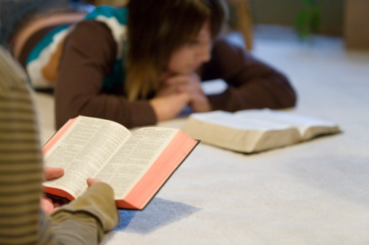
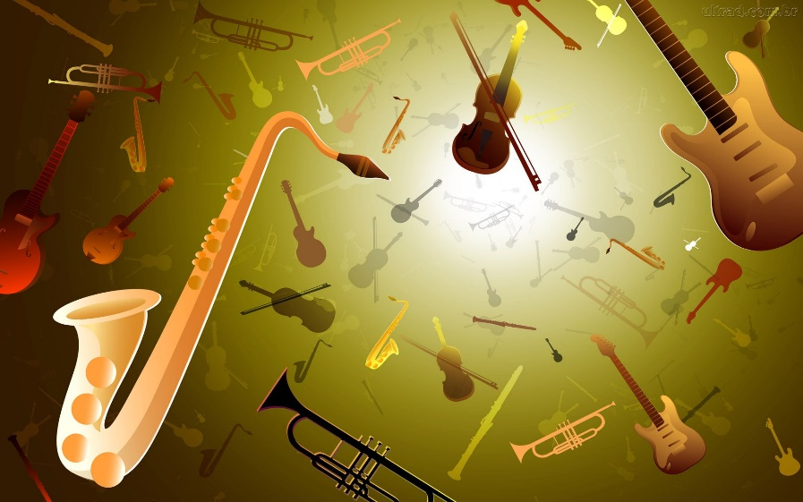
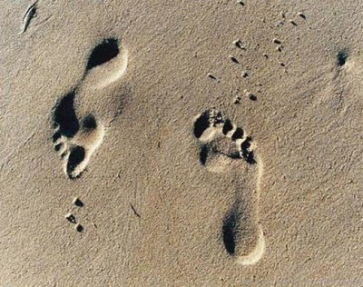
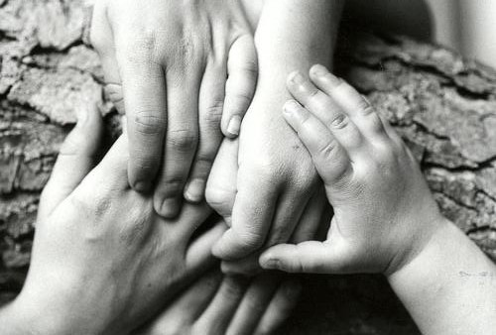
TESTE DE IMPRESSÃO COGNITIVA
7 – Você é responsável por elaborar um cartaz para um congresso de adoração. Que imagem considera mais adequada?

Slide 12
Culto/ Liturgia
-------------------
-------------------
-------------------
-------------------
-------------------
Música
Você já foi a algum culto que não teve música ou que não tenha falado dela?

Slide 13

Quais sentenças abaixo refletem um conceito errado sobre o culto e adoração?
 O grupo de louvor cantará no culto hoje.
 Quem será o ministro de louvor hoje à noite?
 O momento de adoração acontecerá antes da pregação.
 Amanhã será o culto de aniversário do diácono.

Slide 14

1- Adoração, resumo de proposições bíblicas
1.1 – Adoração. Definição básica
O que é importante sobre o assunto adoração?
1 Sm 1.3
Este homem subia da sua cidade de ano em ano a adorar e a sacrificar ao Senhor dos Exércitos, em Siló. Estavam ali os dois filhos de Eli, Hofni e Finéias, como sacerdotes do Senhor.

Slide 15
1- Adoração, resumo de proposições bíblicas
Homem
1.1 – Adoração. Definição básica
O que é importante sobre o assunto adoração?
1 Sm 1.3
Este homem subia da sua cidade de ano em ano a adorar e a sacrificar ao Senhor dos Exércitos, em Siló. Estavam ali os dois filhos de Eli, Hofni e Finéias, como sacerdotes do Senhor.

Slide 16
1- Adoração, resumo de proposições bíblicas
Homem
Deus
1.1 – Adoração. Definição básica
O que é importante sobre o assunto adoração?
1 Sm 1.3
Este homem subia da sua cidade de ano em ano a adorar e a sacrificar ao Senhor dos Exércitos, em Siló. Estavam ali os dois filhos de Eli, Hofni e Finéias, como sacerdotes do Senhor.

Slide 17
1- Adoração, resumo de proposições bíblicas
Homem
Distância
Deus
1.1 – Adoração. Definição básica
O que é importante sobre o assunto adoração?
1 Sm 1.3
Este homem subia da sua cidade de ano em ano a adorar e a sacrificar ao Senhor dos Exércitos, em Siló. Estavam ali os dois filhos de Eli, Hofni e Finéias, como sacerdotes do Senhor.

Slide 18
1- Adoração, resumo de proposições bíblicas
Homem
Distância
Deus
1.1 – Adoração. Definição básica
Aproximação
O que é importante sobre o assunto adoração?
1 Sm 1.3
Este homem subia da sua cidade de ano em ano a adorar e a sacrificar ao Senhor dos Exércitos, em Siló. Estavam ali os dois filhos de Eli, Hofni e Finéias, como sacerdotes do Senhor.

Slide 19
1- Adoração, resumo de proposições bíblicas
Homem
Distância
Deus
1.1 – Adoração. Definição básica
Aproximação
Mediação
O que é importante sobre o assunto adoração?
1 Sm 1.3
Este homem subia da sua cidade de ano em ano a adorar e a sacrificar ao Senhor dos Exércitos, em Siló. Estavam ali os dois filhos de Eli, Hofni e Finéias, como sacerdotes do Senhor.

Slide 20
1- Adoração, resumo de proposições bíblicas
CULTO
Homem
Distância
Deus
1.1 – Adoração. Definição básica
Aproximação
Mediação
O que é importante sobre o assunto adoração?
1 Sm 1.3
Este homem subia da sua cidade de ano em ano a adorar e a sacrificar ao Senhor dos Exércitos, em Siló. Estavam ali os dois filhos de Eli, Hofni e Finéias, como sacerdotes do Senhor.

Slide 21
1- Adoração, resumo de proposições bíblicas
1.1 – Adoração. Definição básica
O que é importante sobre o assunto adoração?
Só podemos adorar a Deus em comunidade?
em reuniões na igreja
no âmbito de nossa família
sozinhos , em todos os atos individuais

Slide 22
1- Adoração, resumo de proposições bíblicas
1.1 – Adoração. Definição básica
Adoração é algo que percorre toda a Escritura...
Gn 22.5 – Ap 4.10
Gn 22.5 Então, disse a seus servos: Esperai aqui, com o jumento; eu e o rapaz iremos até lá e, havendo adorado, voltaremos para junto de vós.

Slide 23
1- Adoração, resumo de proposições bíblicas
1.1 – Adoração. Definição básica
Adoração é algo que percorre toda a Escritura...
Gn 22.5 – Ap 4.10
Ap 4.10 - os vinte e quatro anciãos prostrar-se-ão diante daquele que se encontra sentado no trono, adorarão o que vive pelos séculos dos séculos e depositarão as suas coroas diante do trono, proclamando:

Slide 24
1- Adoração, resumo de proposições bíblicas
1.1 – Adoração. Definição básica
Adoração, as vezes é mencionado sobre...
Culto / atos individuais / conceitos

Slide 25


1- Adoração, resumo de proposições bíblicas
Adoração é um rito, em essência, vertical, onde o indivíduo é levado à presença de Deus de maneira que seja Ele exaltado.
Adoração é sempre vertical.

Slide 26
1- Adoração, resumo de proposições bíblicas
1.2 – Terminologias: Culto, adoração e louvor.
Culto – liturgia/ serviço
Adoração – atos verticais dos santos
Louvor – exaltação à Deus

Slide 27
1- Adoração, resumo de proposições bíblicas
1.2 – Terminologias: Culto, adoração e louvor.
Serviço à Deus – abad dbu (290 A.T.)
Gn 2.5 Não havia ainda nenhuma planta do campo na terra... também não havia homem para lavrar o solo.
Dt 4.19 Guarda-te não levantes os olhos para os céus e, vendo o sol, a lua e as estrelas, a saber, todo o exército dos céus, sejas seduzido a inclinar-te perante eles e dês culto àqueles, coisas que o SENHOR, teu Deus, repartiu a todos os povos debaixo de todos os céus.

Slide 28
1- Adoração, resumo de proposições bíblicas
1.2 – Terminologias: Culto, adoração e louvor.
Prostrar-se diante de Deus – shachah htc
Gn 33.3 E ele mesmo (Jacó), adiantando-se, prostrou-se à terra sete vezes, até aproximar-se de seu irmão (Esaú).
Ex 23.24 Não adorarás os seus deuses, nem lhes darás culto, nem farás conforme as suas obras; antes, os destruirás totalmente e despedaçarás de todo as suas colunas.

Slide 29
1- Adoração, resumo de proposições bíblicas
1.2 – Terminologias: Culto, adoração e louvor.
Temer à Deus – yir’ah ary
Dt 20.12 Agora, pois, ó Israel, que é que o SENHOR requer de ti? Não é que temas o SENHOR, teu Deus, e andes em todos os seus caminhos, e o ames, e sirvas ao SENHOR, teu Deus, de todo o teu coração e de toda a tua alma,

Slide 30
1- Adoração, resumo de proposições bíblicas
1.2 – Terminologias: Culto, adoração e louvor.
ADORAÇÃO
Prestar serviço / prostrar-se / temer
DEUS

Slide 31
1- Adoração, resumo de proposições bíblicas
1.3 – Ampliação: Adoração, uma exclusividade.
Is 1.10-17
11 De que me serve a mim a multidão de vossos sacrifícios? —diz o SENHOR. Estou farto dos holocaustos de carneiros e da gordura de animais cevados e não me agrado do sangue de novilhos, nem de cordeiros, nem de bodes.
12 Quando vindes para comparecer perante mim, quem vos requereu o só pisardes os meus átrios?
13 Não continueis a trazer ofertas vãs; o incenso é para mim abominação, e também as Festas da Lua Nova, os sábados, e a convocação das congregações; não posso suportar iniqüidade associada ao ajuntamento solene.

Slide 32
1- Adoração, resumo de proposições bíblicas
1.3 – Ampliação: Adoração, uma exclusividade.
Adoração não é horizontal.

Slide 33
1- Adoração, resumo de proposições bíblicas
1.3 – Ampliação: Adoração, uma exclusividade.
Adoração não é horizontal.
Objetos sagrados.
Buscar uma bêncão.
Expulsar demônios.
Sentir-se bem emocionalmente.
Exaltação do homem.

Slide 34
2- Reflexão sobre adoração comunitária
Adoração: vertical ou horizontal?

Slide 35
TESTE DE IMPRESSÃO COGNITIVA
1 – Alguma vez sentiu-se desanimado porque havia poucas pessoas no culto?
a) Sim, já senti
b) Ainda sinto
c) Nunca senti
d) Já, mas não mais

Slide 36
TESTE DE IMPRESSÃO COGNITIVA
2 – Você já usou a expressão “onde estiver dois ou três..” para justificar um pequeno número de pessoas no início de um culto?
a) Sim, já usei
b) Não, mas pensei
c) Ouvi, mas não concordei
d) Nunca usei, nem ouvi

Slide 37
TESTE DE IMPRESSÃO COGNITIVA
3 – Você já ficou magoado porque planejou, ensaiou ou se preparou para algo no culto e deu tudo errado?
a) Sim, muitas
b) Não, nunca deu errado
c) Não, mas já deu errado

Slide 38
TESTE DE IMPRESSÃO COGNITIVA
4 – Você já “pagou algum mico” (algo deu errado e foi feio para a platéia) durante um culto público? Ou já presenciou alguém “pagando mico” e riu?
a) Sim, vários
b) Não, mas tenho medo que aconteça
c) Nunca

Slide 39
TESTE DE IMPRESSÃO COGNITIVA
6 – Quando dirigia o culto, alguma vez deu bronca no público porque eles não estavam cantando animados?
a) Sim, várias vezes
b) Não, mas faria
c) Nunca

Slide 40
TESTE DE IMPRESSÃO COGNITIVA
7 – Alguma vez você saiu de um culto e concluiu algo relativo à:
- As músicas não foram animadas.
- O culto foi meio “sonso” hoje.
- Hoje apenas cantaram os cânticos que eu não gosto.
a) Sim, acontece todo domingo
b) Sim, de vez em quando
c) Nunca me importei com a forma e sim com a essência

Slide 41
2- Reflexão sobre adoração comunitária
Sua adoração tem sido vertical ou horizontal?

Slide 42
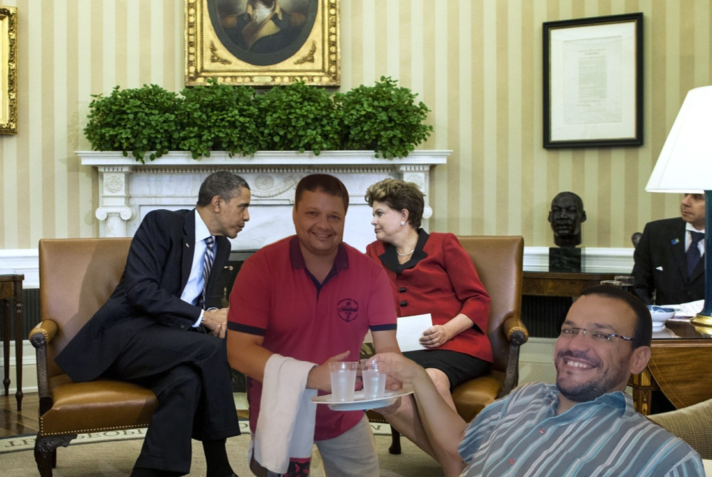
Hora do café!!!

Slide 43
Ser aceito
3- Culto: perspectiva de achegar-se à Deus – ritual do culto público.
Fase
Inicial Contato Harmonia
Q
CULPA PURIFICAÇÃO CONSAGRAÇÃO MANJARES PAZ
APROXIMAÇÃO DEDICAÇÃO RESPOSTA
Comunicação
Celebração
Consagração
Entrega
De Deus
Do homem
DEUS e POVO
Perspectiva de Deus
GLÓRIA DO SENHOR
POVO e POVO
Perspectiva sobre Deus
POVO e DEUS
Perspectiva diante Deus

Slide 44
Ser aceito
3- Culto: perspectiva de achegar-se à Deus – ritual do culto público.
Exemplo no temor.
Instrução.
Fase
Inicial Contato Harmonia
Sábio
Q
CULPA PURIFICAÇÃO CONSAGRAÇÃO MANJARES PAZ
Sumo-Sacerdote
APROXIMAÇÃO DEDICAÇÃO RESPOSTA
Comunicação
Celebração
Consagração
Entrega
De Deus
Do homem
Sacerdotes
DEUS e POVO
Perspectiva de Deus
GLÓRIA DO SENHOR
POVO e POVO
Perspectiva sobre Deus
POVO e DEUS
Perspectiva diante Deus

Slide 45
Ser aceito
3- Culto: perspectiva de achegar-se à Deus – ritual do culto público.
Repreensão presente.
Uma mensagem escatológica.
Fase
Inicial Contato Harmonia
Sábio
Q
CULPA PURIFICAÇÃO CONSAGRAÇÃO MANJARES PAZ
Profeta
Sumo-Sacerdote
APROXIMAÇÃO DEDICAÇÃO RESPOSTA
Comunicação
Celebração
Consagração
Entrega
De Deus
Do homem
Sacerdotes
DEUS e POVO
Perspectiva de Deus
GLÓRIA DO SENHOR
POVO e POVO
Perspectiva sobre Deus
POVO e DEUS
Perspectiva diante Deus

Slide 46
Ser aceito
3- Culto: perspectiva de achegar-se à Deus – ritual do culto público.
Fase
Inicial Contato Harmonia
Diácono
Q
CULPA PURIFICAÇÃO CONSAGRAÇÃO MANJARES PAZ
Pastor
APROXIMAÇÃO DEDICAÇÃO RESPOSTA
Comunicação
Celebração
Consagração
Entrega
De Deus
Do homem
DEUS e POVO
Perspectiva de Deus
GLÓRIA DO SENHOR
POVO e POVO
Perspectiva sobre Deus
POVO e DEUS
Perspectiva diante Deus

Slide 47

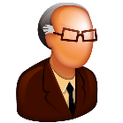






POVO e POVO
Perspectiva sobre Deus
POVO e DEUS
Perspectiva diante Deus
DEUS e POVO
Perspectiva de Deus
3- Culto: perspectiva de achegar-se à Deus – ritual do culto público.
APROXIMAÇÃO DEDICAÇÃO RESPOSTA
Comunicação
Celebração
Consagração
Entrega
De Deus
Do homem
q

Slide 48

POVO e POVO
Perspectiva sobre Deus
POVO e DEUS
Perspectiva diante Deus
DEUS e POVO
Perspectiva de Deus
3- Culto: perspectiva de achegar-se à Deus – ritual do culto público.
APROXIMAÇÃO DEDICAÇÃO RESPOSTA
Comunicação
Celebração
Consagração
Entrega
De Deus
Do homem
q

Slide 49
POVO e POVO
Perspectiva sobre Deus
POVO e DEUS
Perspectiva diante Deus
DEUS e POVO
Perspectiva de Deus
3- Culto: perspectiva de achegar-se à Deus – ritual do culto público.
APROXIMAÇÃO DEDICAÇÃO RESPOSTA
Comunicação
Celebração
Consagração
Entrega
De Deus
Do homem
q
q
q

Slide 50
4- Modelos de apresentação de culto.

Slide 51
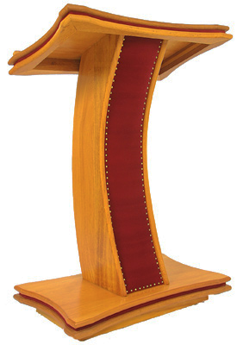
4- Modelos de apresentação de culto.
1)
Q
Povo

Slide 52
4- Modelos de apresentação de culto.
2)
Q
Povo

Slide 53
4- Modelos de apresentação de culto.
3)
Q
Povo

Slide 54

4- Modelos de apresentação de culto.
4)
Q
Povo

Slide 55
4- Modelos de apresentação de culto.
Gn 4.
3 Aconteceu que no fim de uns tempos trouxe Caim do fruto da terra uma oferta ao SENHOR.
4 Abel, por sua vez, trouxe das primícias do seu rebanho e da gordura deste. Agradou-se o SENHOR de Abel e de sua oferta;
5 ao passo que de Caim e de sua oferta não se agradou. Irou-se, pois, sobremaneira, Caim, e descaiu-lhe o semblante.

Slide 56
4- Modelos de apresentação de culto.
Gn 4.
3 Aconteceu que no fim de uns tempos trouxe Caim do fruto da terra uma oferta ao SENHOR.
4 Abel, por sua vez, trouxe das primícias do seu rebanho e da gordura deste. Agradou-se o SENHOR de Abel e de sua oferta;
5 ao passo que de Caim e de sua oferta não se agradou. Irou-se, pois, sobremaneira, Caim, e descaiu-lhe o semblante.

Slide 57
4- Modelos de apresentação de culto.
Gn 4.
3 Aconteceu que no fim de uns tempos trouxe Caim do fruto da terra uma oferta ao SENHOR.
4 Abel, por sua vez, trouxe das primícias do seu rebanho e da gordura deste. Agradou-se o SENHOR de Abel e de sua oferta;
5 ao passo que de Caim e de sua oferta não se agradou. Irou-se, pois, sobremaneira, Caim, e descaiu-lhe o semblante.

Slide 58
4- Modelos de apresentação de culto.
Gn 4.
3 Aconteceu que no fim de uns tempos trouxe Caim do fruto da terra uma oferta ao SENHOR.
4 Abel, por sua vez, trouxe das primícias do seu rebanho e da gordura deste. Agradou-se o SENHOR de Abel e de sua oferta;
5 ao passo que de Caim e de sua oferta não se agradou. Irou-se, pois, sobremaneira, Caim, e descaiu-lhe o semblante.

Slide 59
4- Modelos de apresentação de culto.
Gn 4.
3 Aconteceu que no fim de uns tempos trouxe Caim do fruto da terra uma oferta ao SENHOR.
4 Abel, por sua vez, trouxe das primícias do seu rebanho e da gordura deste. Agradou-se o SENHOR de Abel e de sua oferta;
5 ao passo que de Caim e de sua oferta não se agradou. Irou-se, pois, sobremaneira, Caim, e descaiu-lhe o semblante.

Slide 60
4- Modelos de apresentação de culto.
Rm 12.1
Rogo-vos, pois, irmãos, pelas misericórdias de Deus, que apresenteis o vosso corpo por sacrifício vivo, santo e agradável a Deus, que é o vosso culto racional.

Slide 61
4- Modelos de apresentação de culto.
Rm 12.1
Rogo-vos, pois, irmãos, pelas misericórdias de Deus, que apresenteis o vosso corpo por sacrifício vivo, santo e agradável a Deus, que é o vosso culto racional.

Slide 62
4- Modelos de apresentação de culto.
Rm 12.1
Rogo-vos, pois, irmãos, pelas misericórdias de Deus, que apresenteis o vosso corpo por sacrifício vivo, santo e agradável a Deus, que é o vosso culto racional.

Slide 63
4- Modelos de apresentação de culto.
Rm 12.1
Rogo-vos, pois, irmãos, pelas misericórdias de Deus, que apresenteis o vosso corpo por sacrifício vivo, santo e agradável a Deus, que é o vosso culto racional.

Slide 64
5- Música como adoração.
Qual o problema com a música e a adoração contemporânea?
Foco no homem
Problemas/ solução na fé/ ânimo/ autoestima/ vitória

Slide 65
5- Música como adoração.
Qual o problema com a música e a adoração contemporânea?
Foco no homem
Descompromisso teológico
Conteúdo não bíblico/ má hermenêutica/

Slide 66
5- Música como adoração.
Qual o problema com a música e a adoração contemporânea?
Foco no homem
Descompromisso teológico
Mal entendimento sobre Deus
Chuva/ fogo/ voar/ água
Tocar/ sentir/ beijar/ abraçar

Slide 67
5- Música como adoração.
Qual o problema com a música e a adoração contemporânea?
Foco no homem
Descompromisso teológico
Mal entendimento sobre Deus
Alvo nas experiências emocionais
Promesssas/ sobrenatural/ apaixonar/ derramar/ subir

Slide 68
5- Música como adoração.
DÍZIMO
CONFISSÃO
PREGAÇÃO
A
APROXIMAÇÃO
  Comunicação
  Celebração
B
DEDICAÇÃO
  Consagração
  Entrega
C
RESPOSTA
  Deus – profecia
  Homem - adoração

Slide 69
Cantai Perto está o Senhor
A ele um templo erguei
Com louvor, um palácio
Com graças, um trono
Feitos ao Reis dos Reis
Cantai uma canção
Eterno é seu amor
Quando há louvor
De glória se enche
O templo do Senhor Louvai a Deus aqui

Slide 70
5- Música como adoração.
A
APROXIMAÇÃO
  Comunicação
  Celebração
Música: Cantai
B
DEDICAÇÃO
  Consagração
  Entrega
C
RESPOSTA
  Deus – profecia
  Homem - adoração

Slide 71
Rendei graças ao Senhor
Porque o Senhor é bom
Porque a sua misercórida dura para sempre
Porque acima dos céus é a sua fidelidade
De geração a geração
A suas misericórdias subsistem para sempre
Pois o Senhor é Deus eterno

Slide 72
5- Música como adoração.
A
APROXIMAÇÃO
  Comunicação
  Celebração
Música: Rendei graças
B
DEDICAÇÃO
  Consagração
  Entrega
C
RESPOSTA
  Deus – profecia
  Homem - adoração

Slide 73
Estamos aqui pra Te adorar
Em Tua presença pra Te exaltar
Nossos olhos contemplam Tua face de amor
Tudo o que temos tudo o que somos
É teu Senhor
Nossas vidas estão guardadas em Tuas mãos
Estão escondidas no Teu coração
Pois somos vaso eleito, sacerdócio real
Povo santo de Deus
A fim de proclamar
Teu reino, óh Senhor!

Slide 74
5- Música como adoração.
A
APROXIMAÇÃO
  Comunicação
  Celebração
B
DEDICAÇÃO
  Consagração
  Entrega
Música: Estamos aqui
C
RESPOSTA
  Deus – profecia
  Homem - adoração

Slide 75
Sonda-me, Senhor
E me conheces
Quebranta o meu coração
Transforma-me conforme a tua palavra
E enche-me até que em mim
Se ache só a ti, então
Usa-me, Senhor
Usa-me

Slide 76
5- Música como adoração.
A
APROXIMAÇÃO
  Comunicação
  Celebração
B
DEDICAÇÃO
  Consagração
  Entrega
Música: Sonda-me
C
RESPOSTA
  Deus – profecia
  Homem - adoração

Slide 77
Vem com Josué lutar em Jericó
Jericó, Jericó
Vem com Josué lutar em jericó
E as muralhas ruirão
Vem com Josué lutar em jerico
Jerico, Jerico
Vem com Josué lutar em jerico
E as muralhas ruirão

Slide 78
5- Música como adoração.
A
APROXIMAÇÃO
  Comunicação
  Celebração
B
DEDICAÇÃO
  Consagração
  Entrega
C
RESPOSTA
  Deus – profecia
  Homem - adoração

Slide 79
6- Questões envonvendo música e adoração
Atos racionais.
Rm 12.1
Rogo-vos, pois, irmãos, pelas misericórdias de Deus, que apresenteis o vosso corpo por sacrifício vivo, santo e agradável a Deus, que é o vosso culto racional.

Slide 80
6- Questões envonvendo música e adoração
Atos racionais.
Rm 12.1
Rogo-vos, pois, irmãos, pelas misericórdias de Deus, que apresenteis o vosso corpo por sacrifício vivo, santo e agradável a Deus, que é o vosso culto racional.

Slide 81
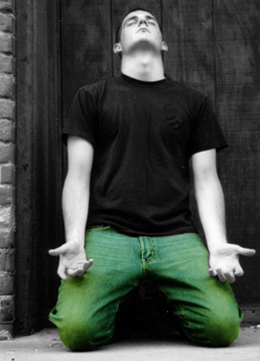
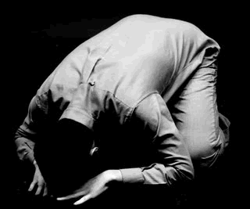
6- Questões envonvendo música e adoração
Atos racionais.
Por que ajoelhar?
Ato religioso ou manifestação de humilhação?

Slide 82

6- Questões envonvendo música e adoração
Atos racionais.
Por que levantar as mãos?
Ato religioso ou expressão de gratidão?

Slide 83
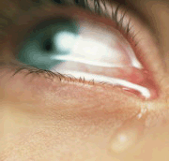
6- Questões envonvendo música e adoração
Atos racionais.
Chorar enquanto canta?
Apenas envolvimento emocional ou profunda reflexão?

Slide 84



6- Questões envonvendo música e adoração
Músicas para o culto.
- Música como arte = expressão cultural
Poesia, musicalização = cantar
Não precisa ser verdade.

Slide 85
6- Questões envonvendo música e adoração
Músicas para o culto.
- Música como arte = expressão cultural
O cristão pode fazer arte?
DEVE

Slide 86

6- Questões envonvendo música e adoração
Músicas para o culto.
- Arte como expressão de adoração.
Comunicação = expressão
Necessita ser verdade

Slide 87
6- Questões envonvendo música e adoração
Músicas para o culto.
- Arte como expressão de adoração.
Testemunho - Exclusivo
Não é arte

Slide 88
6- Questões envonvendo música e adoração
Músicas para o culto.
Música como arte = expressão cultural
+
Arte como expressão de adoração
=
Mundanismo

Slide 89
6- Questões envonvendo música e adoração
Músicas para o culto.
Ez 22.26 Os seus sacerdotes transgridem a minha lei e profanam as minhas coisas santas; entre o santo e o profano, não fazem diferença, nem discernem o imundo do limpo e dos meus sábados escondem os olhos; e, assim, sou profanado no meio deles.

Slide 90
6- Questões envonvendo música e adoração
Adoração no culto.
- Adoração é sempre ativa.
Falar
    Uns com os outros
    Com Deus
Ouvir
        Uns aos outros
        A voz de Deus
Agir

Slide 91
6- Questões envonvendo música e adoração
Adoração no culto.
- Adoração é sempre ativa.
Falar
    Uns com os outros
    Com Deus
Ouvir
        Uns aos outros
        A voz de Deus
Agir
NINGUÉM ASSISTE

Slide 92
“Bendirei ao Senhor em todo o tempo, o seu louvor estará sempre nos meus lábios”
Sl 34.1

